Slide 1
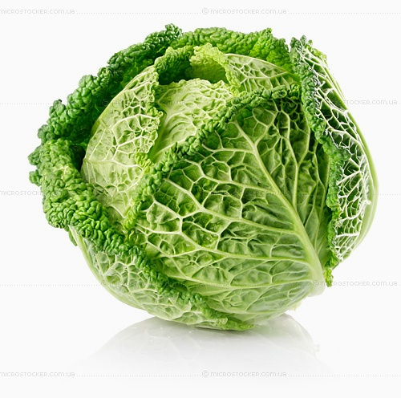
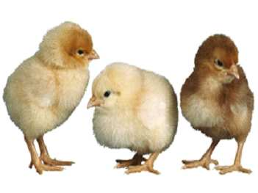
1
бер
Разработано и подготовлено Шаякбировой Г.Ш.
3
өч
Разработано и подготовлено Шаякбировой Г.Ш.

Slide 2
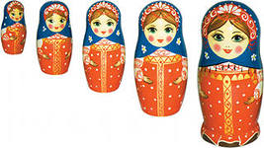
5
биш
Разработано и подготовлено Шаякбировой Г.Ш.
6
алты
Разработано и подготовлено Шаякбировой Г.Ш.

Slide 3
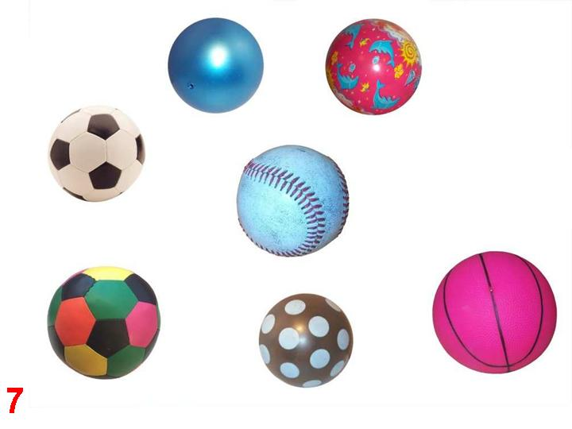
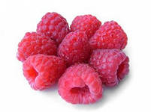
7
җиде
Разработано и подготовлено Шаякбировой Г.Ш.
8
сигез
Разработано и подготовлено Шаякбировой Г.Ш.

Slide 4
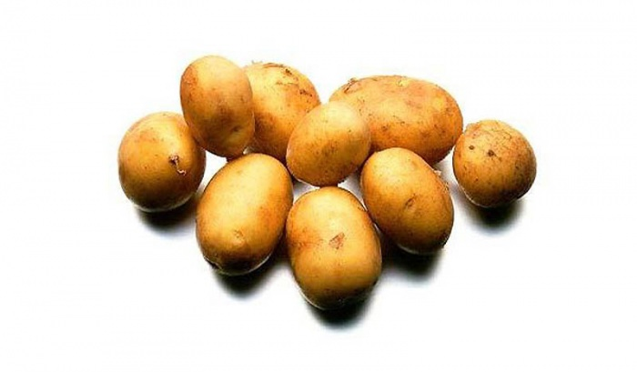
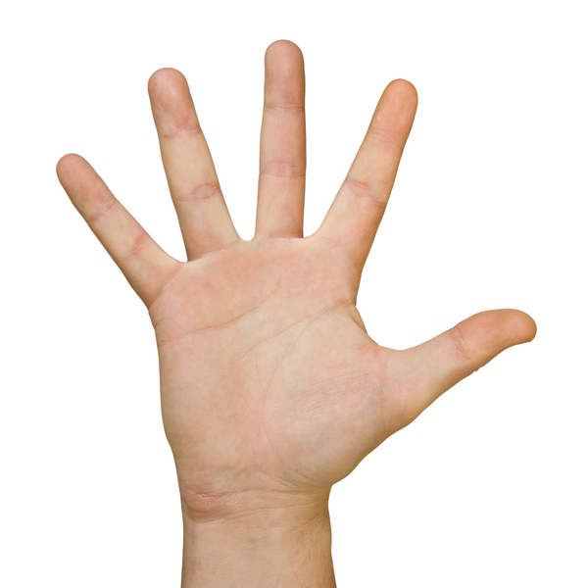
9
тугыз
Разработано и подготовлено Шаякбировой Г.Ш.
10
ун
Разработано и подготовлено Шаякбировой Г.Ш.

Slide 5
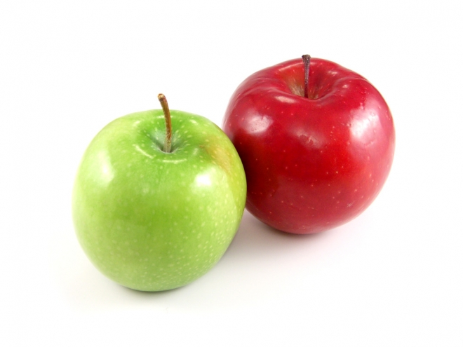
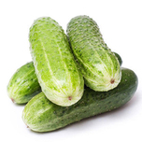
2
ике
Разработано и подготовлено Шаякбировой Г.Ш.
4
дүрт
Разработано и подготовлено Шаякбировой Г.Ш.

